Slide 1

DỰ ÁN PBL1 NHÓM 3
THÀNH VIÊN
HỒ ANH NGUYÊN
LÊ THỊ KIM YẾN
Notes:
LƯU Ý:
Để thay đổi hình ảnh trên trang chiếu này, hãy chọn ảnh, rồi xóa ảnh đi. Sau đó bấm vào biểu tượng Ảnh trong chỗ dành sẵn để chèn hình ảnh riêng của bạn.

Slide 2
ĐỀ TÀI
QUẢN LÍ KHÁCH HÀNG TẬP GYM

Slide 3
class thông tin khách hàng
nhập,xóa , lưu,xuất thông tin khách hàng
Nội dung đoạn code
(4 class chính)
class các gói tập
lựa chọn, ngày đăng kí , ngày hết hạn của các gói tập.
class các gói khuyến mãi
menu gói khuyến mãi lựa chọn theo gói tập.
class thông tin personal trainer
lựa chọn , lưu và đọc thông tin PT.

Slide 4
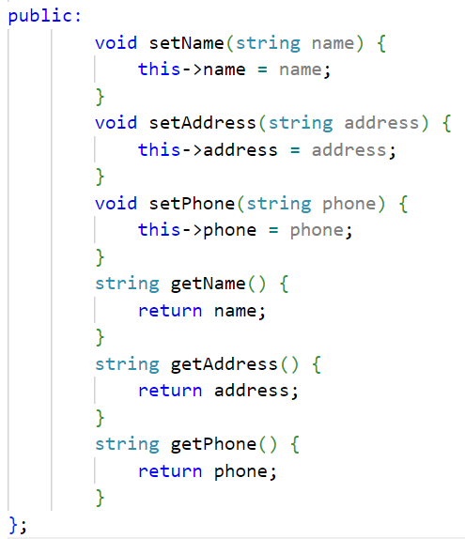
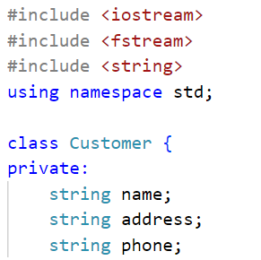
QUẢN LÍ KHÁCH HÀNG TẬP GYM
Định nghĩa các hàm setter và getter cho thuộc tính Name, Address, Phone:​
Lớp Customer có các thuộc tính sau :​

Slide 5
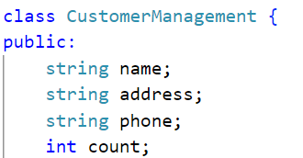
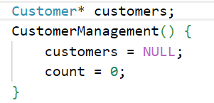
QUẢN LÍ KHÁCH HÀNG TẬP GYM
Dùng con trỏ để truy cập các thuộc tính trong class Customer
Hàm tạo CustomerManagement()
Với danh sách ban đầu rỗng.
Số lượng khách hàng thiết lập bằng 0.
class CustomerManagement có các thuộc tính.

Slide 6
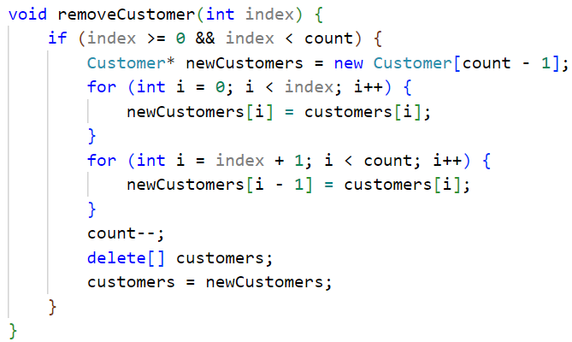
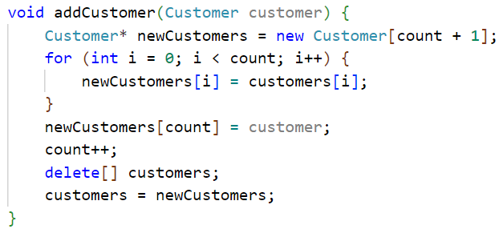
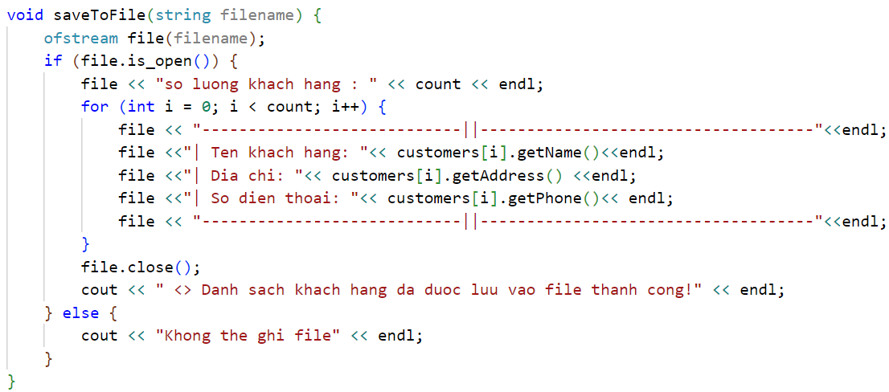
CÁC HÀM TRONG CLASS CUSTOMERMANAGEMENT
Hàm saveToFile là hàm lưu thông tin khách hàng vào file
Hàm removeCustomer là hàm xóa phần tử trong mảng động. Hàm này sẽ xóa phần tử tại vị trí index và dịch chuyển các phần tử phía sau về trước một vị trí để điền vào khoảng trống.
Hàm addCustomer là hàm thêm một khách hàng mới vào một mảng khách hàng và Hàm sau đó tăng số lượng khách hàng lên một.

Slide 7
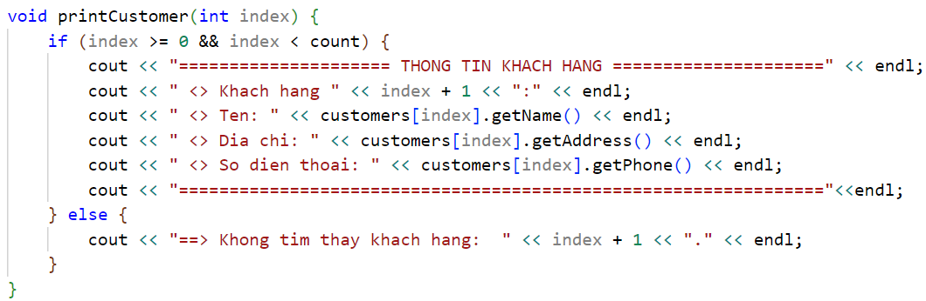
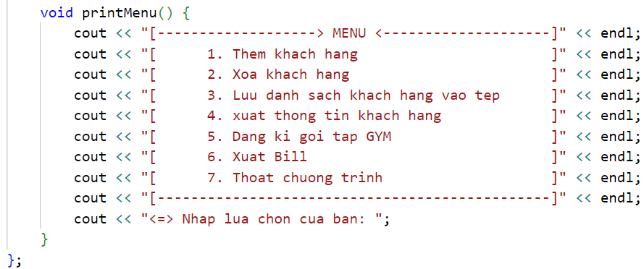
Hàm menu chính cho khách hàng lựa chọn
CÁC HÀM TRONG CLASS CUSTOMERMANAGEMENT
Hàm xuất thông tin khách hàng được chỉ định

Slide 8
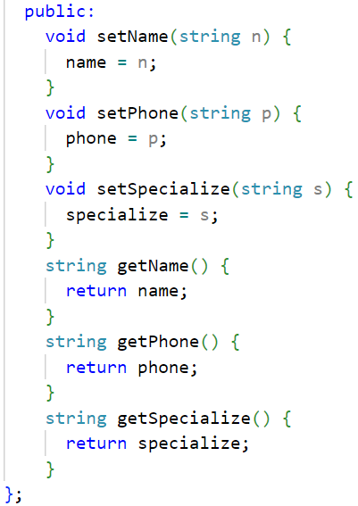
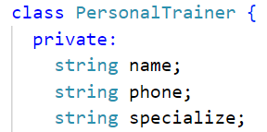
QUẢN LÍ DANH SÁCH PERSONAL TRAINER
Định nghĩa các hàm setter và getter cho các thuộc tính Name, Phone, Specialize cho lớp PT​
Lớp Personal Trainer có các thuộc tính sau :​

Slide 9
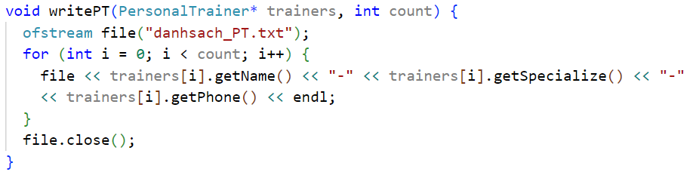
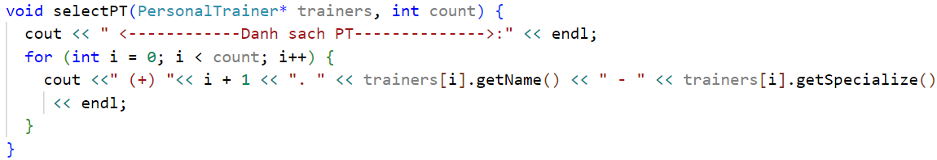
CÁC HÀM TRONG CLASS PERSONAL TRAINER
Hàm yêu cầu khách hàng chọn 1 PT và hiện thông tin PT đã được chọn
Hàm ghi danh sách PT vào file danhsach_PT.txt

Slide 10
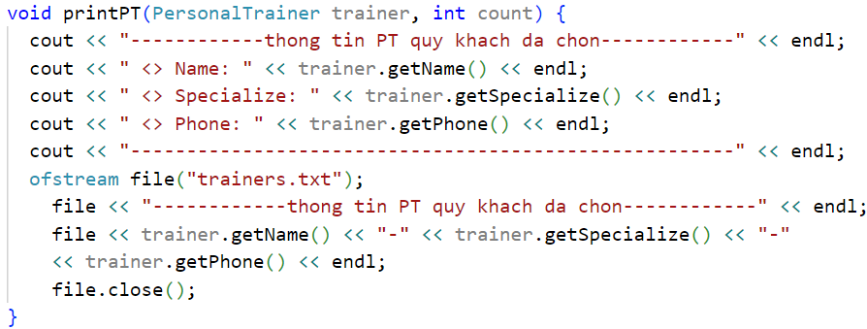
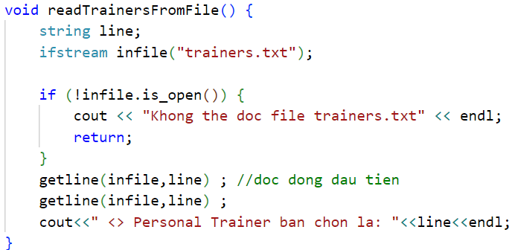
CÁC HÀM TRONG CLASS PERSONAL TRAINER
Hàm đọc thông tin PT đã được chọn từ file trainers.txt
Hàm hiển thị chi tiết thông tin của PT và ghi lựa chọn đó vào file trainers.txt

Slide 11
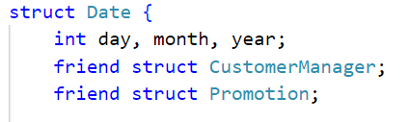
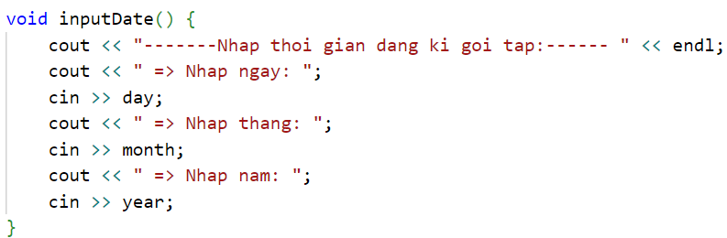
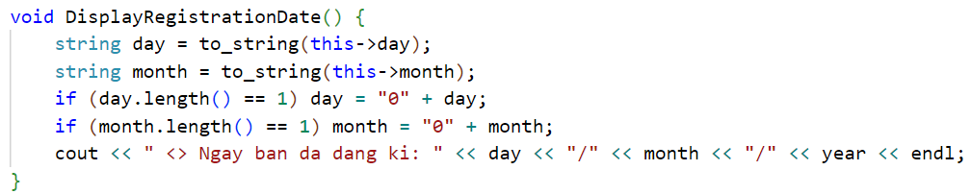
Ép kiểu int sang đúng định dạng dd/mm/yy ​
QUẢN LÍ THÔNG TIN CÁC GÓI TẬP VÀ GÓI KHUYẾN MÃI
Lớp Date có các thuộc tính sau:
Hàm nhập ngày khách hàng đăng kí:

Slide 12
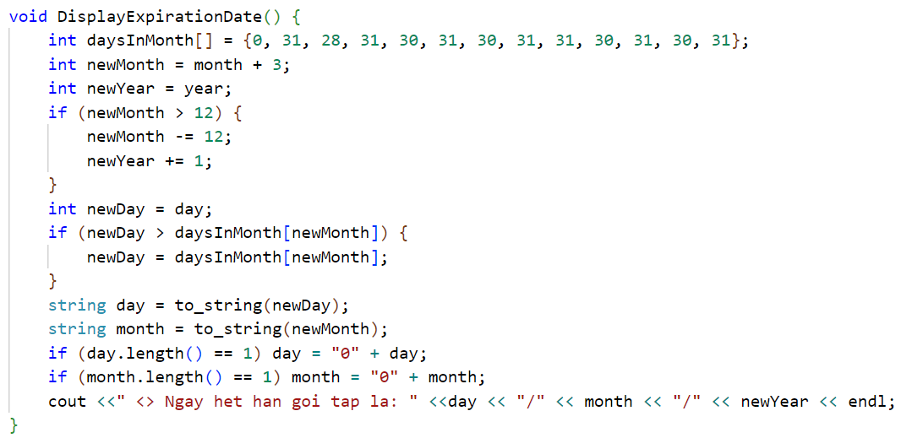
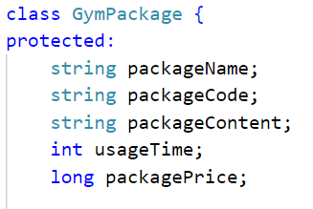
Hàm tính toán ngày hết hạn từ ngày đăng kí :​
Lớp GymPackage(lớp cha) có các thuộc tính sau ở Protected để lớp Promotion(lớp con) kế thừa​

Slide 13
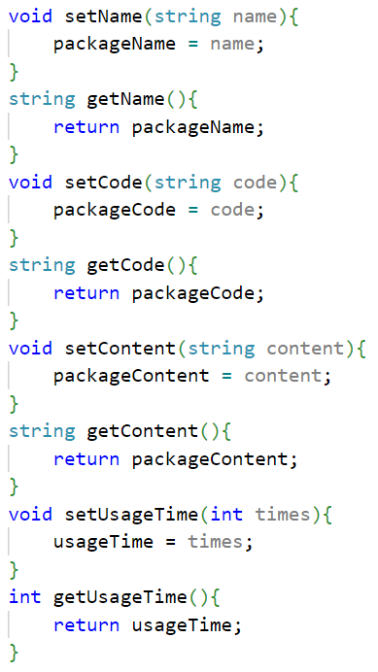
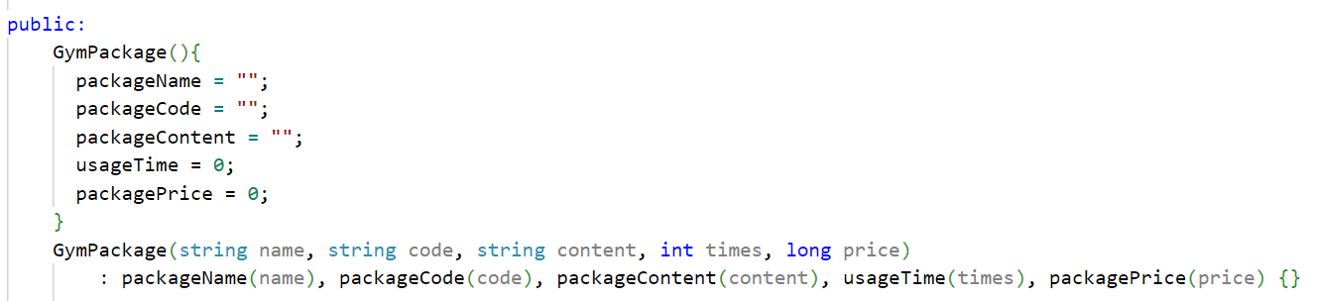
Hàm khởi tạo có tham số và không tham số cho lớp GymPackage: ​
Định nghĩa setter và getter cho các thuộc tính sau :​

Slide 14
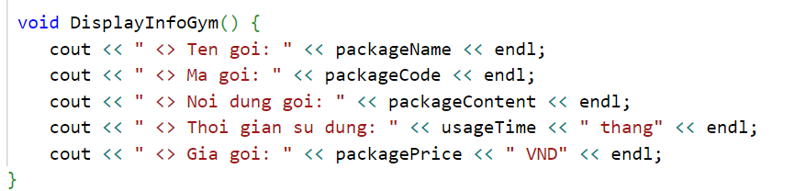
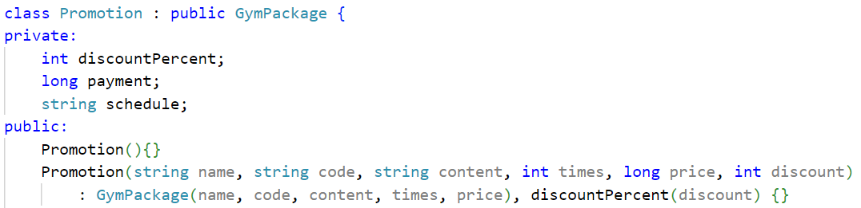
Hàm xuất thông tin gói tập Gym​
Lớp Promotion có các thuộc tính sau và hàm khởi tạo có tham số, không tham số​

Slide 15
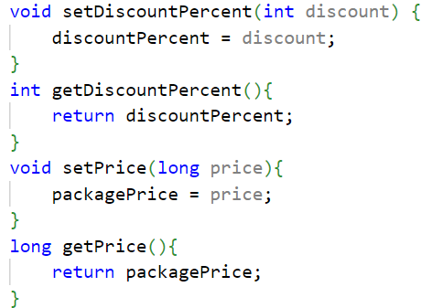
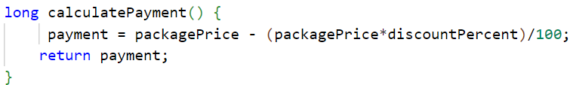
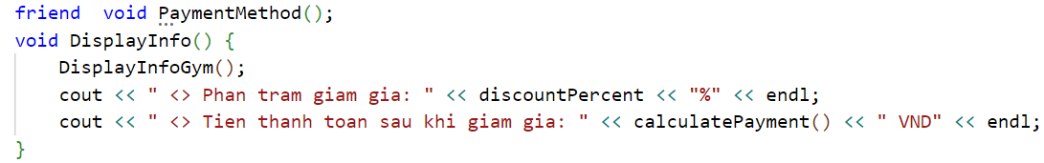
Định nghĩa setter, getter và hàm tính khoản thanh toán :​
Khai báo hàm PaymenMethod là bạn của lớp Promotion, và hàm xuất thông tin sau khi khuyến mãi​

Slide 16
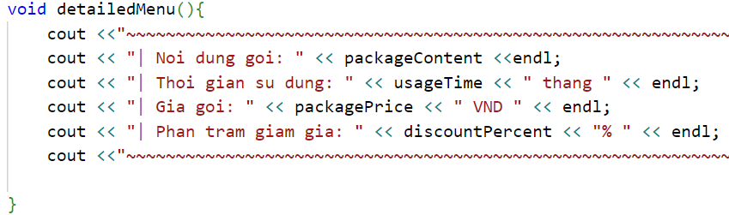
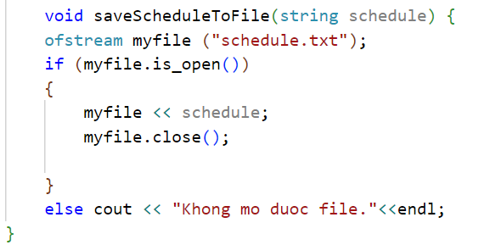
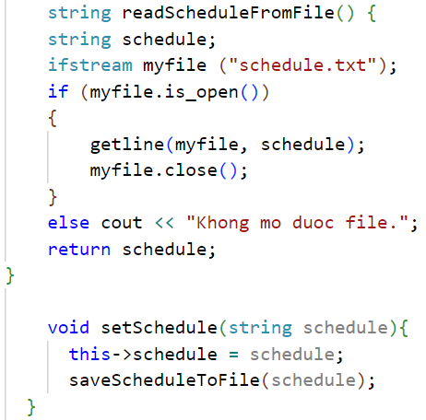
HÀM HIỂN THỊ CHI TIẾT MENU
Hàm lưu file và đọc file khung giờ khách hàng chọn​

Slide 17
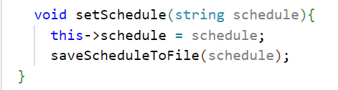
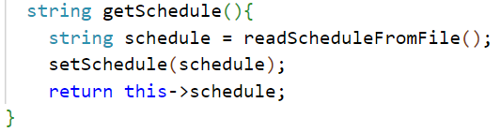
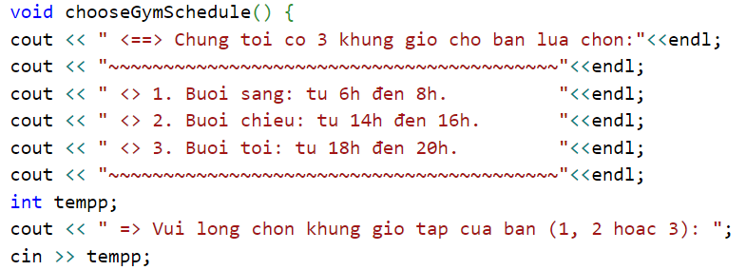
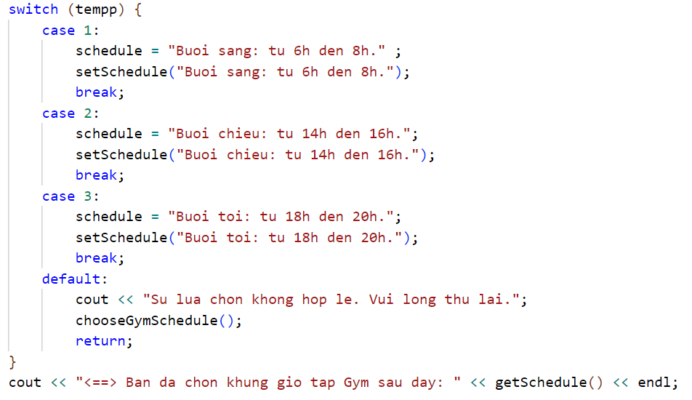
Hàm setter và getter lấy dữ liệu từ file schedule.txt​
Hàm chọn khung giờ tập luyện​

Slide 18
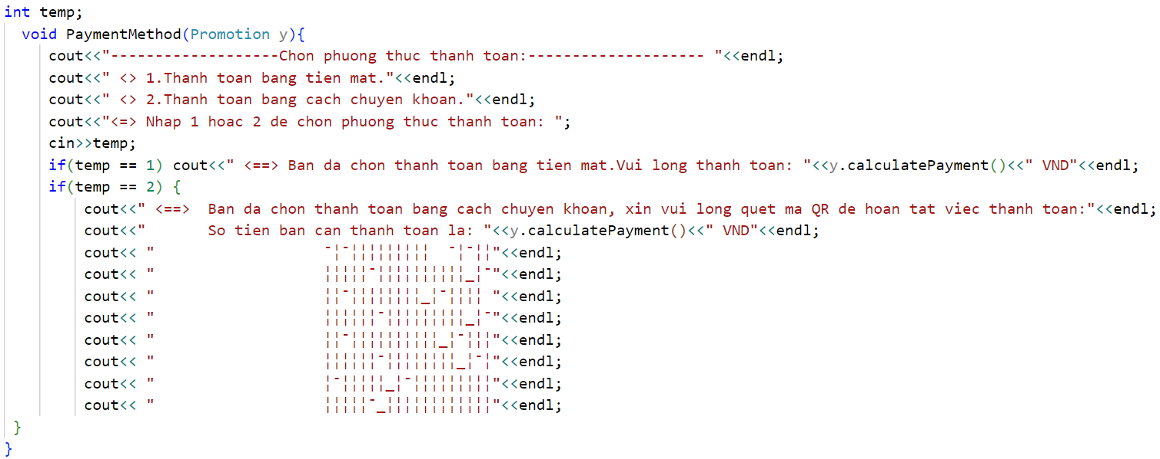
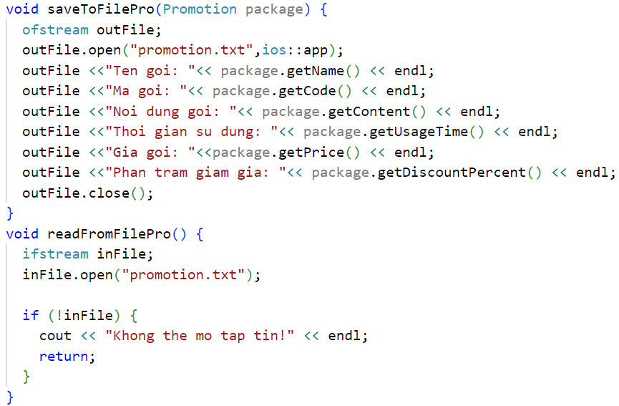
Hàm để khách hàng chọn phương thức thanh toán​
Hàm đọc file và lưu file promotion.txt sau khi khách hàng chọn​

Slide 19
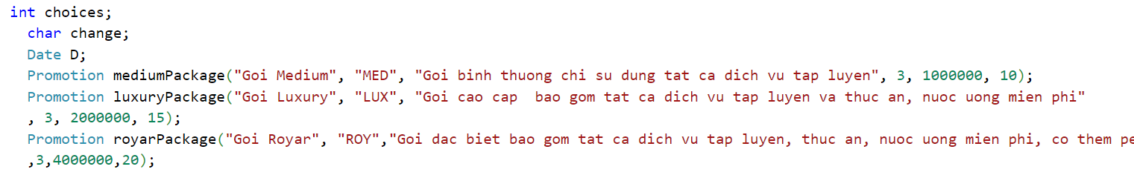
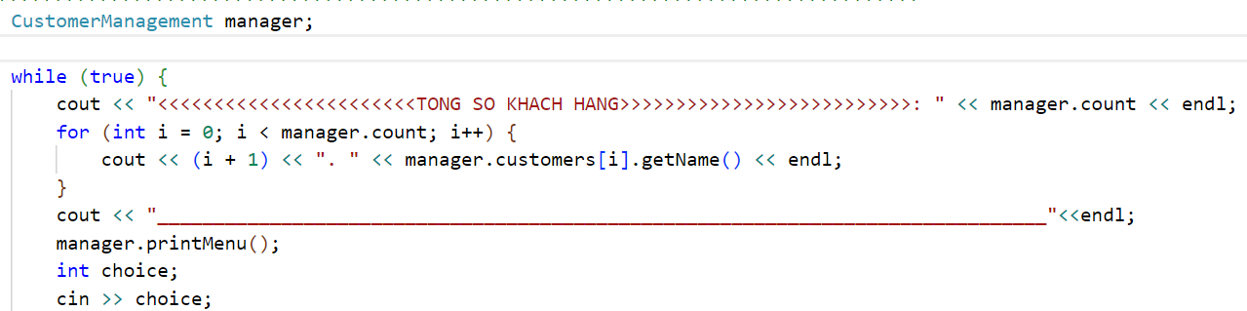
Hàm main() tạo 3 gói sẵn có cho đối tượng promotion​
Hàm main để tạo menu​

Slide 20
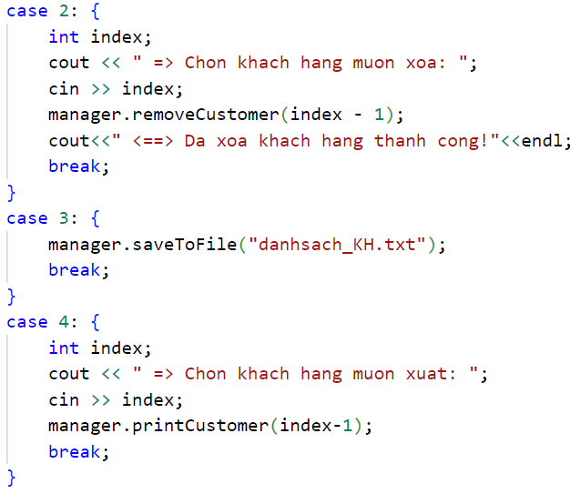
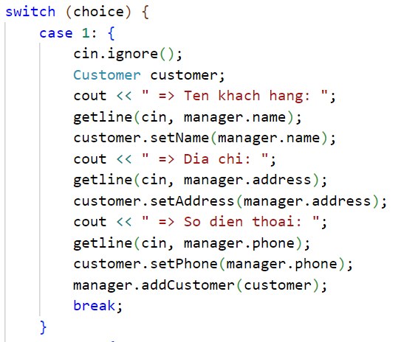
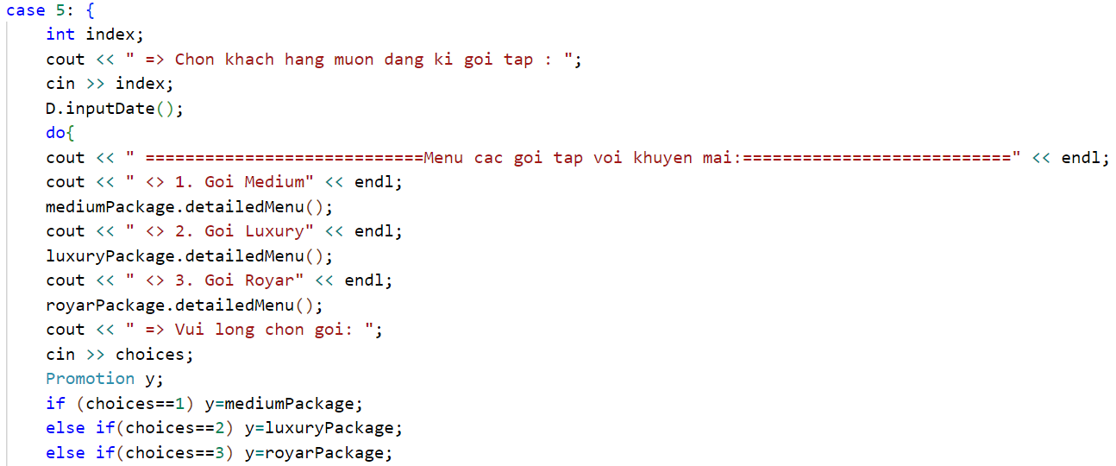
Hàm main để tạo menu​ chính

Slide 21
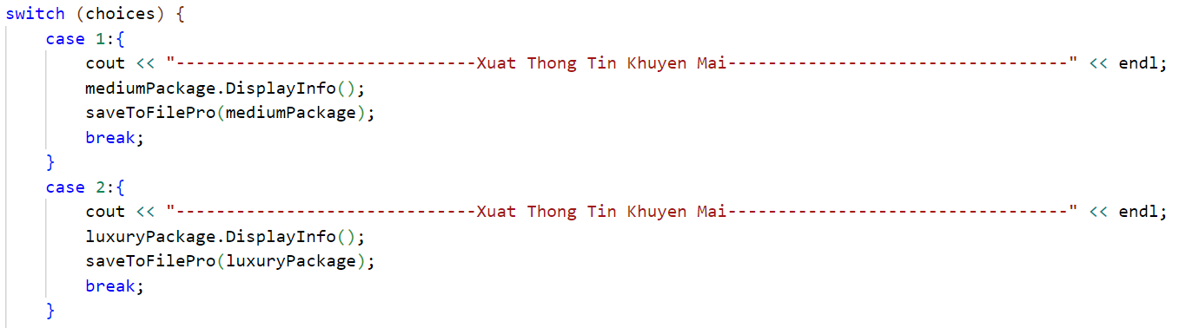
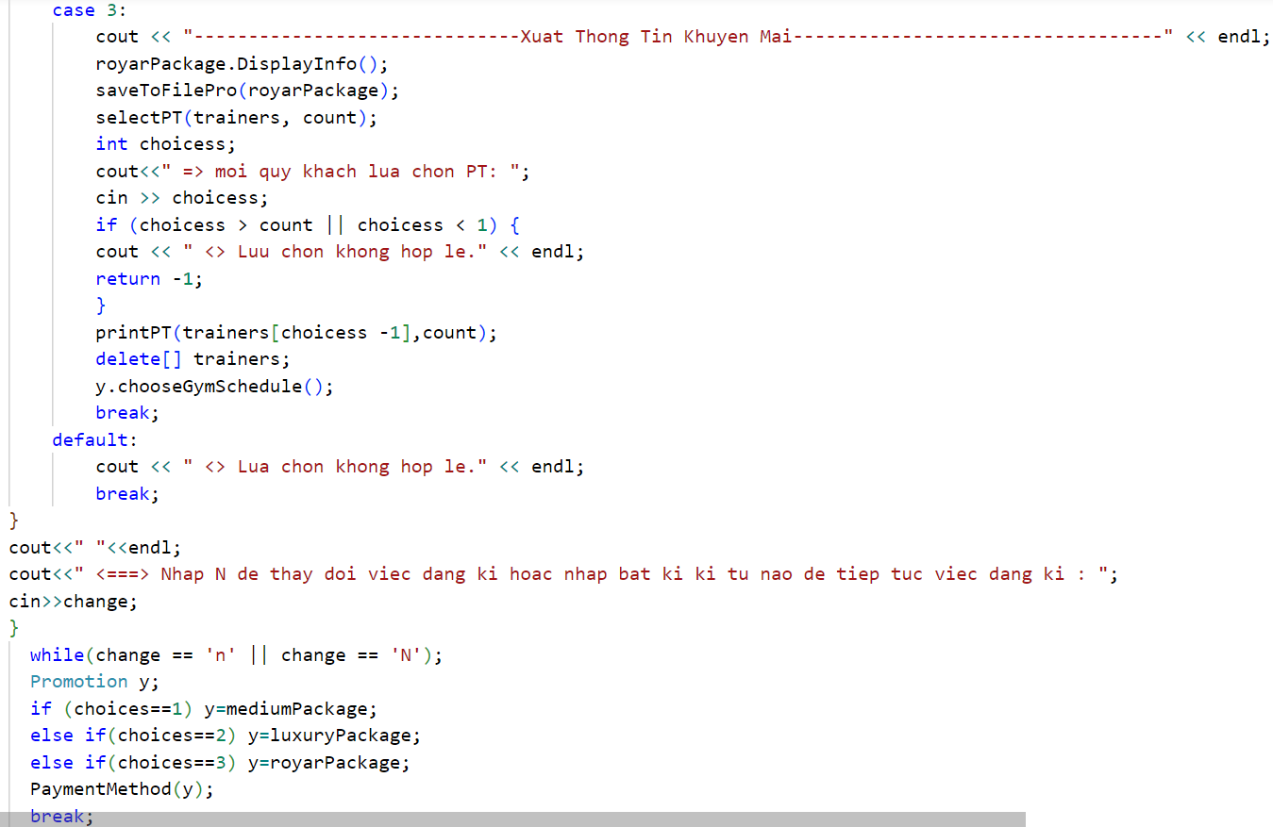
TRONG CASE 5 CỦA HÀM MAIN TẠO MENU CHÍNH

Slide 22
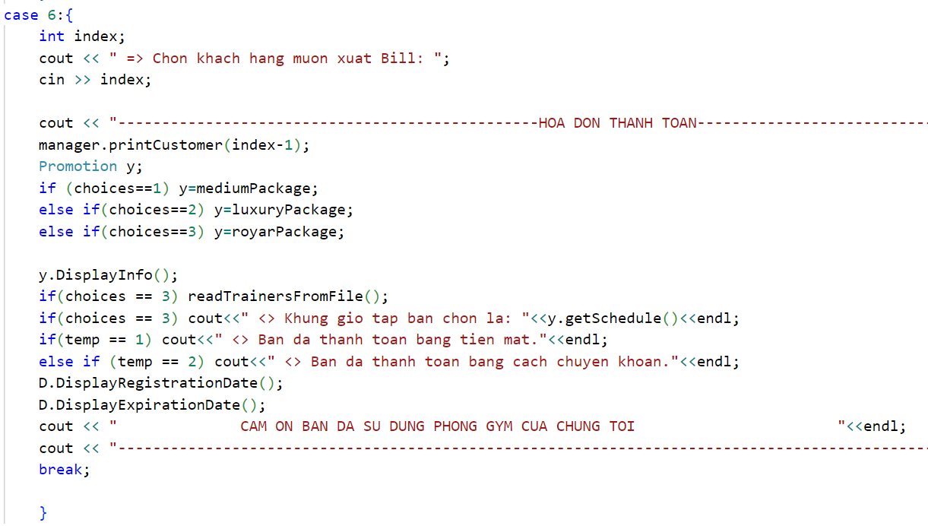
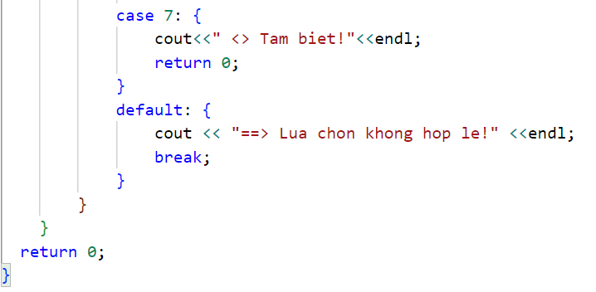
Hàm main để tạo menu​ chính

Slide 23
THANK YOU
PBL_NHÓM_3

